Slide 1
5. La facture électronique
À compter du 1er septembre 2026, la facturation électronique devient progressivement obligatoire pour les entreprises établies en France.
toutes devront recevoir des factures électroniques dès cette date ;
l’émission sera obligatoire à partir du 1er septembre 2026 pour les grandes entreprises et les ETI, puis du 1er septembre 2027 pour les PME et micro-entreprises.
Les entreprises devront obligatoirement passer par une plateforme agréée (PA) par l’État.

Slide 2
5. La facture électronique
La réforme concerne
l’ensemble des opérations B2B soumises à la TVA en France
(livraisons de biens, prestations de services, acomptes, ventes aux enchères de certains biens).
De nouvelles mentions obligatoires devront figurer sur les factures
SIREN du client, adresse de livraison si différente, nature des opérations, option TVA sur les débits.

Slide 3
5. La facture électronique
Les factures électroniques devront être sécurisées (notamment via un cachet électronique qualifié) et conservées pendant 6 ans sous format numérique.
Cette transition nécessite une anticipation organisationnelle : adaptation des processus de facturation et de comptabilité, identification des acteurs concernés et choix d’une plateforme de réception.
Les objectifs principaux de la réforme sont :
Lutter contre la fraude à la TVA, améliorer la compétitivité par la dématérialisation, simplifier les obligations déclaratives (pré-remplissage) et mieux suivre l’activité économique en temps réel.

Slide 4
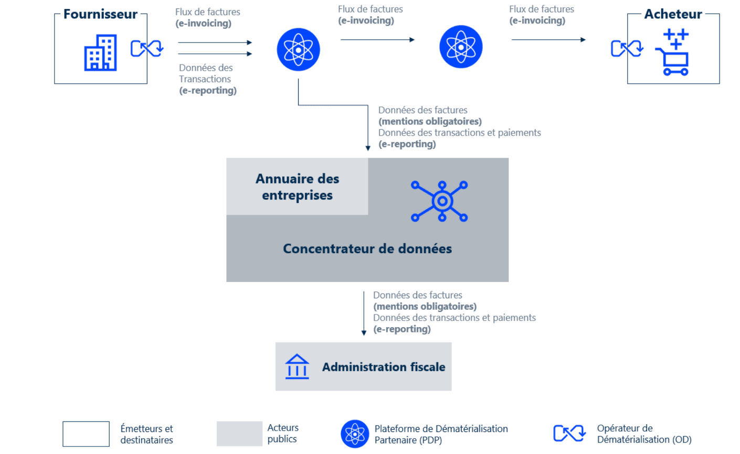
Fonctionnement de la facture électronique

